Slide 1
Stand van zaken Jaarplan 2023 en terugblik Jaarplan 2022
Algemene Vergadering
24 juni 2023

Slide 2
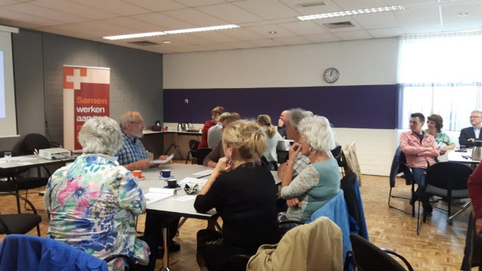
Stand van zaken Jaarplan 2022 en vooruitblik Jaarplan 2023
-uitvoering strategisch beleidsplan 2019-2023-
Centraal in 2023:
Belangenbehartiging
Dienstverlening en ontmoeting
Ontwikkeling strategie 2024 en verder

Slide 3
Bouwsteen 1- Dienstverlening
Kennis- en adviescentrum
Dossiers 2023
Participeren in corona overleggen van VWS
Nieuwe handreiking ondersteuningsplannen
VraagRaak
Congres SamenSterk jaarlijks van 2022-2026
Implementatie Project ‘versterken van medezeggenschap en inspraak’ aangevraagd
Aanvraag ingediend bij Zonmw: belangenbehartiging
Familieverenigingen

Slide 4
Bouwsteen 2- Een dynamische organisatie
Project P2025
Verhouding ledengroepen en landelijke organisatie
KansPlus café
Toekomstbestendig KansPlus: borgen voortbestaan KansPlus in belang van onze doelgroep
Borgen van de kerntaken: belangenbehartiging, dienstverlening en ontmoeting

Slide 5
Bouwsteen 3- Een inhoudelijk herkenbare koers
Belangenbehartiging:
Wet Zorg en Dwang en vereenvoudiging stappenplan
Toekomstagenda, hoofdstuk 6: levenslang, levensbreed wmo, ondersteuningsbehoefte mantelzorgers
Bestuurlijk akkoord ZN-VGN
Participeren in richtlijnen, onderzoeken

Slide 6
Bouwsteen 3- Een inhoudelijk herkenbare koers
Richtlijnontwikkeling
Richtlijn voor familie en mensen met een verstandelijke beperking m.b.t probleemgedrag
Skilz richtlijnen
Handreiking huisartsbezoek
Projecten: lopende en toekomstige projecten
De stem van de cliënt (wet zorg en dwang)
Wat als ik het niet meer kan
Project in aanvraag:
Implementatie ‘zeggenschap en inspraak’-Zonmw
Vooraanvraag Belangenbehartiging-Zonm

Slide 7
Bouwsteen 3- Een inhoudelijk herkenbare koers
Communicatie
PlusPunt: 4 nummers, één nummer digitaal

